Slide 1


Slide 2
사도신경
나는 믿나이다
Credo
차동엽 신부

Slide 3
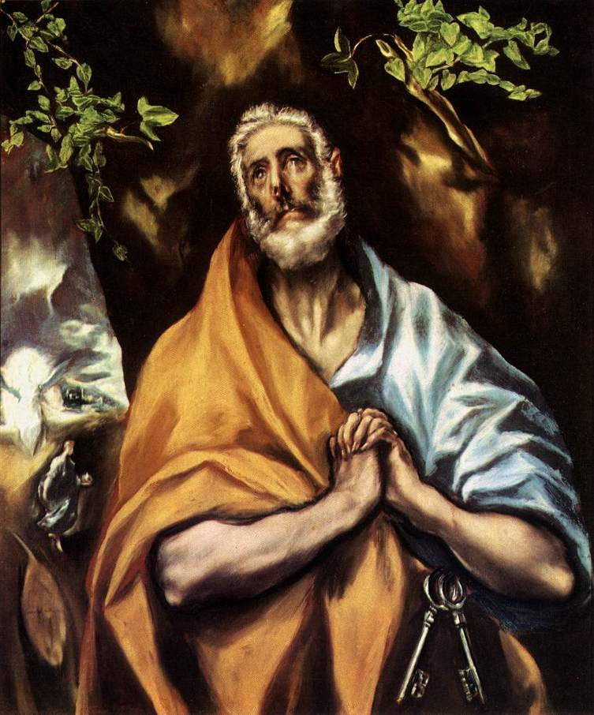
그리스도교 신앙의 중심
中+心 =
忠(충)

Slide 4
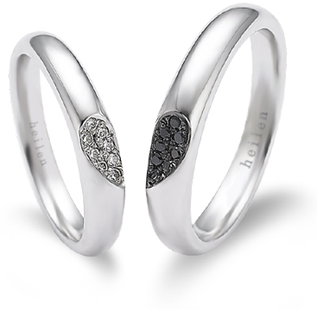
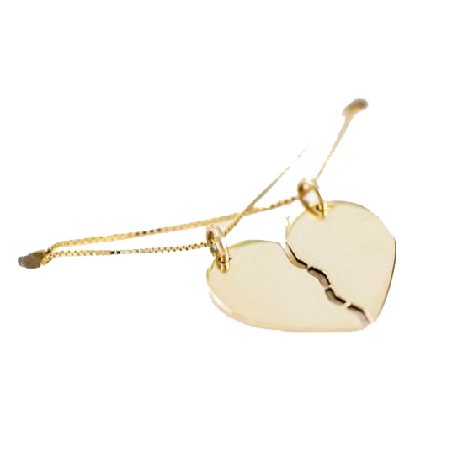
‘사도신경’의 라틴어 명칭
Symbolum Apostolorum
심볼룸symbolum(그: symbolon)
: 깨뜨린 또는 쪼개진 물건의 ‘반쪽’

Slide 5
사도신경, 올바로 고백하기
전 존재를 실어 고백한다
: 세례예식에서 ‘끊어버림’과 ‘신앙고백’이 하나를 이룸.
나의 결단을 고백한다
: “나는 믿나이다(Credo).”
성서적 권위로 고백한다
: “하늘과 땅이 없어지기 전에는, 모든 것이 이루어질 때까지 율법에서 한 자 한 획도 없어지지 않을 것이다”(마태 5,18).

Slide 6
원고백의 속뜻
Credo in Deum: 의탁
Credo Deum: 천주 존재를 믿음
“주님은 나의 힘, 나의 방패. 내 마음 그분께 의지하여 도움을 받았으니 내 마음 기뻐 뛰놀며 나의 노래로 그분을 찬송하리라”(시편 28,7).
“보라, 하느님은 나의 구원. 신뢰하기에 나는 두려워하지 않는다. 주님은 나의 힘, 나의 굳셈. 나에게 구원이 되어 주셨다”(이사 12,2).

Slide 7
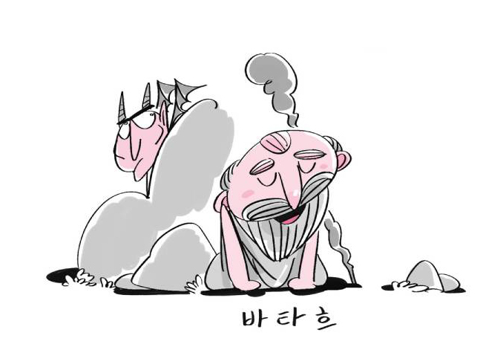
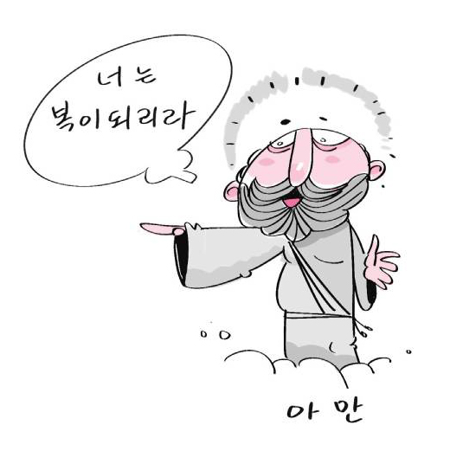
믿음의 두 가지
바타흐(batach): 자신을 내맡기기 위해 얼굴을 숙이는 것
아만(Aman): 어떤 객관적 지식을 진리로 받아들일 때, 마음에서 갖는 태도

Slide 8
믿음이 성장하려면
기억하라
: “아, 그때 그러셨지, 죽는다고 난리쳤었는데 살려주셨지. 돈 없어 아등바등 할 때 주님께서 돈도 꿔주셨지.”
들어라
: “믿음은 들음에서 오고 들음은 그리스도의 말씀으로 이루어집니다”(로마 10,17).
‘믿는 이’가 되라
: “토마스야, 아피스토스(apistos)가 되지 말고 피스토스(pistos)가 되어라.”

Slide 9
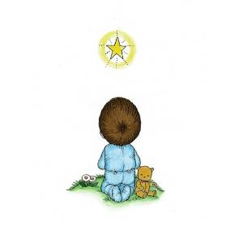
‘믿는 이’가 되기
‘믿는 이’는 믿음의 선언을 한다.
믿는 이는 항상 감사 드린다.
믿는 이는 스스로 청한 것을 들어준다.

Slide 10
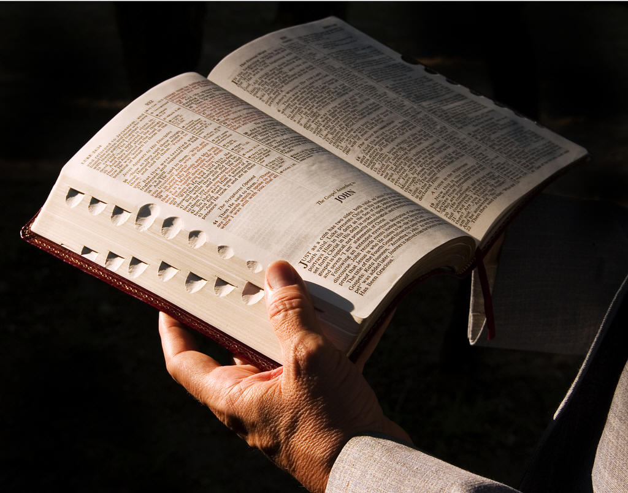
말씀을 붙잡고 시련을 견디는 신앙
“나는 너를 큰 민족이 되게 하고, 너에게 복을 내리며, 너의 이름을 떨치게 하겠다” (창세 12,2).

Slide 11
말씀을 붙잡고 시련을 견디는 신앙
“나를 불러라. 그러면 내가 너에게 대답해 주고, 네가 몰랐던 큰일과 숨겨진 일들을 너에게 알려 주겠다”(예레 33,3).

Slide 12
말씀을 붙잡고 시련을 견디는 신앙
“청하여라, 너희에게 주실 것이다. 찾아라, 너희가 얻을 것이다. 문을 두드려라, 너희에게 열릴 것이다. 누구든지 청하는 이는 받고, 찾는 이는 얻고, 문을 두드리는 이에게는 열릴 것이다”(루카 11,9-10).

Slide 13
말씀을 붙잡고 시련을 견디는 신앙
“내 입에서 나가는 나의 말도 나에게 헛되이 돌아오지 않고 반드시 내가 뜻하는 바를 이루며 내가 내린 사명을 완수하고야 만다”(이사 55,11).

Slide 14
통째로 ‘아멘’!
“진리에 있어서 전체(全體)를 받아들이지 않고 부분(部分)만 받아들이는 것은 결국 ‘거짓’에 빠지게 된다” – 뉴만 추기경(1801-1890)
“하늘과 땅이 없어지기 전에는, 모든 것이 이루어질 때까지 율법에서 한 자 한 획도 없어지지 않을 것이다”(마태 5,18).

Slide 15
올인 ‘아멘’!
“믿음은 우리의 온몸으로 하는 ‘실재 동의’이지 머리로만 하는 ‘개념 동의’가 아니다.” – 뉴만 추기경(1801-1890)

Slide 16
하느님의 날인, ‘아멘’!
“나는 […] 내 백성이 겪는 고난을 똑똑히 보았고, […] 울부짖는 그들의 소리를 들었다. 정녕 나는 그들의 고통을 알고 있다” (탈출 3,7).
“나는 네 기도를 들었고 네 눈물을 보았다. 이제 내가 너를 치유해 주겠다”(2열왕 20,5).

Slide 17
희망으로서 아멘
“믿음은 우리가 바라는 것들의 보증이며 보이지 않는 실체들의 확증입니다”(히브 11,1).
“이 희망은 우리에게 영혼의 닻과 같아, 안전하고 견고하며 또 저 휘장 안에까지 들어가게 해 줍니다”(히브 6,19).

Slide 18
절박한 기도로서 ‘아멘’!
“당신 눈동자처럼 저를 보호하소서”(시편 17,8).
“아, 하늘을 쪼개시고 내려오십시오. 산들이 당신 앞에서 떨 것입니다”(이사 63,19: 공동번역).

Slide 19
감사로서 ‘아멘’!
“엄밀해 말하면 그리스도교에는 염불이 없습니다. 그러나 그와 비슷한 말은 있습니다. ‘임마누엘 아멘’이라는 말입니다. ‘나무아미타불’은 ‘부처와 함께 있다’라는 의미인 듯한데 그와 비슷합니다. ‘아멘’은 ‘참으로, 진실로’라고 동의하는 말이며 이것은 세계 공통의 말입니다. 그러므로 ‘임마누엘 아멘’이라고 하면 ‘하느님이 나와 함께 계십니다, 실로 그렇습니다, 감사합니다’라는 뜻이 됩니다. 나는 오랜 요양생활 가운데 문득 쓸쓸해지면 곧잘 이 ‘임마누엘 아멘’을 불렀습니다. 그러면 이상하게도 전능하신 하느님께서 내 곁에 계셔서 온전히 나를 지켜주시는 것을 느껴지면서 마음이 평안해지는 것이었습니다.”
- <빙점>의 작가 미우라 아야코(1922-1999)

Slide 20

신앙 유산의 피라미드
“그러므로 이제 믿음과 희망과 사랑 이 세 가지는 계속됩니다. 그 가운데에서 으뜸은 사랑입니다”(1코린 13,13).
사랑
성경
십계명
사도신경
‘참행복’(진복8단)
복음3덕
(청빈, 순명, 정결)
그리스도인의 영성
<믿음, 희망, 사랑>
향주3덕
(믿음, 희망, 사랑)
주님의 기도
<통하는 기도>
그리스도인의 신앙
<그분과 나눈 약속의 정표>
<행복선언>
그리스도인의 윤리
<맥으로 읽는 성경>
기초 교본

Slide 21
가라
“주님의 종 공깃돌의 동지는 절대로 혼자 천국에 가기를 원치 않고 여하한 방법으로든지 죄악 중에 방황하는 남녀노소의 수많은 영혼을 이끌고 갈 것이다.”
“보통의 열성은 보통의 일밖에 못한다. […] 삼천리강산의 동포의 무리를 진리의 성신으로 성화시키기 위해서는 첫째 보통이 아닌 초자연적인 열성, 둘째 예수 성심에 취한 열성으로 피눈물 섞인 희생과 고통을 극복하는 정신이어야 한다.”
- 송해붕(1926-1950) 세레자 요한 유훈

Slide 22
그분의 영광을 드러내라
“어떠한 눈도 본 적이 없고 어떠한 귀도 들은 적이 없으며 사람의 마음에도 떠오른 적이 없는 것들을 하느님께서는 당신을 사랑하는 이들을 위하여 마련해 두셨다”(1코린 2,9).

Slide 23
감사합니다

